Slide 1
Biblioteca escolar
Integrantes:
Perlaza Johao
Simbaña Joel

Slide 2
INTRODUCCIÓN
La Biblioteca cuenta con una gran variedad de libros en donde los estudiantes pueden ir a consultar la información necesaria para sus respectivas actividades académicas, pero sabiendo que los estudiantes tienen poco tiempo para visitar la biblioteca y receso, necesitan hacer una reservación para concluir con sus respectivas investigaciones.
Se espera que el desarrollo del Sistema de Biblioteca Escolar permita mejorar los procesos actuales de reservación y búsqueda de libros.

Slide 3
OBJETIVO GENERAL
Diseñar y programar un Sistema de Biblioteca Escolar mediante el desarrollo de una página web administrativa para el bibliotecario y los estudiantes una app android para la reserva de libros.

Slide 4
OBJETIVOS ESPECÍFICOS
Desarrollar la aplicación con el establecimiento de diversos procesos para lograr la culminación del proyecto.
Determinar tareas específicas en el equipo de trabajo para facilitar el desarrollo de la app.

Slide 5
ALCANCES
El Sistema de Biblioteca Escolar permitirá al estudiante realizar la reservación de libros, ingresando al sistema y visualizando todo el contenido de libros disponibles, seleccionando el que desean reservar.
El Bibliotecario aprobará o rechazará la petición de reserva realizada por los estudiantes, también tendrá la posibilidad de agregar nuevos libros de ser necesario.

Slide 6




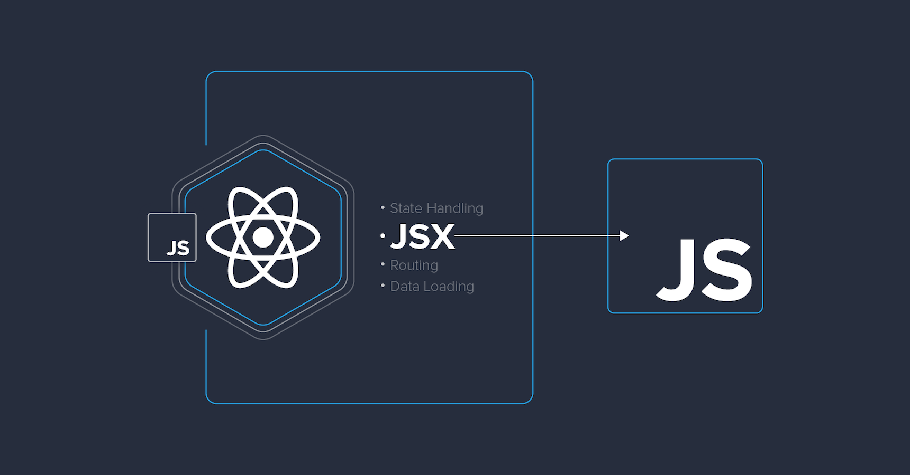




Herramientas

Slide 7
CARACTERÍSTICAS
Dentro del administrador:
Módulo de bibliotecarios: crear, editar, eliminar y consultar.
Módulo de biblioteca virtual: editar, eliminar, consultar.
Módulo de añadir libro: crear, editar, eliminar.
Dentro del usuario:
Módulo de ingreso al sistema: consultar.
Módulo de reserva: generar y consultar.

Slide 8
A continuación el sistema!!!
☺

